Slide 1
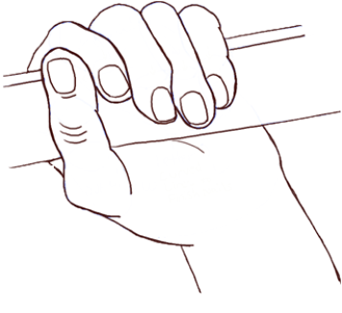
- يحتفظ بشيء في يده بمساعدة .
مقدم الهدف: عيدة الشامسي

Slide 2
المراجعة: | الإعداد : عيدة علي الشامسي | يحتفظ بشيء في يده بمساعدة رقم الهدف : (144) | الهدف
الفئة العمرية: 3-15 | مستوى الشدة: الشديدة | فئة الإعاقة : الاعاقة الشديدة | بيانات الهدف
درس : مسك المكعبات قصة: المكعبات الملونة كانت الأم تلعبُ مع طفلها الصغير بالألعاب. طلبت الأم من طفلها الإمساك بالمكعبات الملونة قائلةً : أمسك بهذه يا طفلي الصغير , أمسك الطفل بالمكعب الأخضر و أمه تساعده . |  |  | كتاب الطالب

Slide 3
- - يحتفظ بشيء في يده بمساعدة . | الهدف
الحركات الصغرى | المكونات
ا ستراتيجيات التعليم: 1- التعلم باللعب: أن يتمكن الطالب من الإمساك بالمكعب بكلتا يديه و بمساعدة شخصٍ ما . وتدريب و تقوية عضلات يديه 3- اللعب التخيلي: تمكين الطالب من التفكير وضع المكعبات إما فوق بعضها البعض . 4- استراتيجية التحزيم : أو أن يضع كل لون على حده . 5- اللعب الحر: ييقوم الطالب بتركيب الألوان بحسب ما يرغب . | المقدمة

Slide 4
الأنشطة الصفية: 1- يطلب معلم من الطالب ان يوصل بين الصورة المناسبة . 2-يطلب معلم من الطالب ان يشير على بنت تمسك الآيسكريم 3- يطلب معلم من الطالب ان يشير على طفل يمسك السيارة 4- يطلب معلم من الطالب ان يضع دائرة على مسك الاشياء بيده | كتاب الطالب

Slide 5
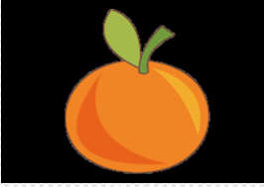
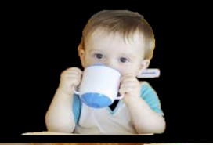
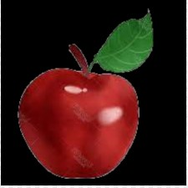
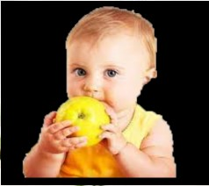
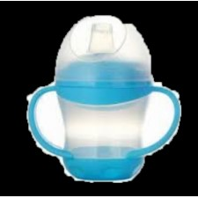
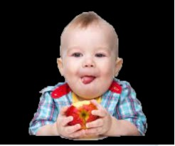
1-صل بين الصورة و ما يمسكه الطفل بين يديد :

Slide 6
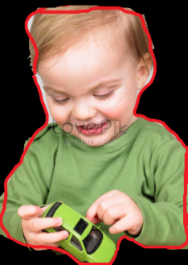
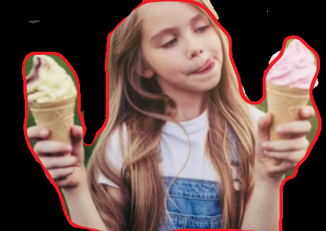
2- ان يشير الطالب على بنت تمسك الايسكريم

Slide 7
3- يشير على صورة احتفاظ بيده السيارة

Slide 8
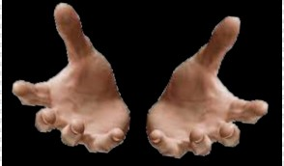
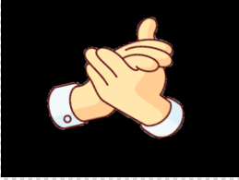
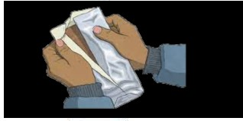
4-ضع دائرة حول الصورة بإمساك الشيء في يده :

Slide 9
الحصة الدراسية: الهدف الرئيسي: -ان يمسك الطالب الاشياء في يده ويحتفظ بها 1- قراءة الدرس بطريقة معبرة للطلبة عدة مرات مع الإشارة إلى الصور في كتاب دليل الطالب. 2- تنفيذ التمارين والأنشطة الصفية في كتاب دليل الطالب. النشاط الرياضي: مسابقة من يمسك الادوات المدرسة او اودات الرياضة اسرع النشاط الفني: القيام بنشاط فني تلوين على صورة مسك الاشياء نشاط موسيقي: ان يشغل موسيقى اثناء لعبة الادوار ويتوقف من تشغيل الموسيقى عند الطالب يتأخر من مسك اللعبة | دليل للمعلم
يطلب من طالب يمسك بالأغراض بكلتا يديه بمساعدة و الديه أو ممرضه . | الواجب المنزلي
مشاهده طفلاين يمسك التلفون ويتحدثان معا (https://www.youtube.com/watch?v=75_UadLFAaY) | تمارين الكترونية
متوسط : بأن يمسك الأشياء بمساعدة أحد . الجيد: أن يمسك الأشياء بدون مساعدة ولو لمدة زمنية بسيطة . مرتفع: أن يمسك الأشياء بدون مساعدة و لفترة طويلة من الزمن. | التقييم

